Slide 1
บทที่ 5 : การประยุกต์ใช้คริพโตกราฟี สธ412 ความมั่นคงของระบบสารสนเทศ
อาจารย์อภิพงศ์ ปิงยศ
apipong.ping@gmail.com

Slide 2
ทบทวนการเข้ารหัสข้อมูล
Secret Key Cryptography หรือ Symmetric Key
Public Key Cryptography หรือ Asymmetric Key
Hash Function ใช้ตรวจสอบความครบถ้วนของข้อมูล
Steganography การอำพรางข้อมูล

Slide 3
การประยุกต์ใช้
Authentication
Password
Kerberos
Mail Security
PGP
S/MIME

Slide 4
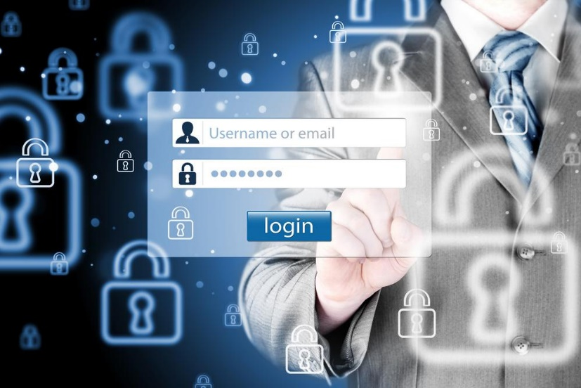
Authentication
การพิสูจน์ทราบตัวตน (Authentication) เป็นการยืนยันว่าสิ่งนั้นหรือคนนั้นคือของจริงไม่ใช่การลอกเลียนแบบ
การพิสูจน์ตัวตนในรูปแบบดิจิตอล เช่น การล็อกอินเข้าสู่ระบบ ผู้ที่สื่อสารอาจเป็นผู้ใช้ คอมพิวเตอร์ หรืออาจเป็นโปรแกรมก็ได้

Slide 5
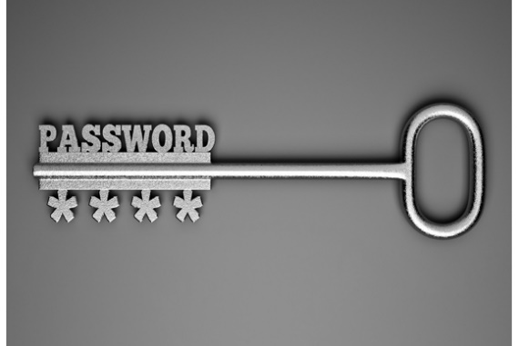
Authentication : Password
เกือบทุกระบบคอมพิวเตอร์ในปัจจุบันจะใช้รหัสผ่านเป็นอย่างน้อยในการป้องกันและพิสูจน์ทราบตัวตนผู้ที่จะล็อกอินเข้าใช้งานระบบ
โดยทั่วไปรหัสผ่านมักจะไม่เก็บไว้ในรูปแบบเพลนเท็กซ์ แต่จะถูกเข้ารหัสไว้โดยอัลกอริทึมบางอย่าง เช่น Hash เพื่อไม่ให้ถูกขโมยไปได้อย่างง่ายดาย
การแลกเปลี่ยนรหัสผ่านในเครือข่าย ปกติจะต้องมีการเข้ารหัสก่อนส่งผ่านเครือข่าย เพื่อป้องกันการถูกดักจับรหัสผ่าน

Slide 6
Authentication : Kerberos
Kerberos (เคอร์เบรอส) เป็นโปรโตคอลสำหรับ Authentication ก่อนที่จะมีการสื่อสารผ่านเครือข่ายระหว่างกัน
ใช้การเข้ารหัสแบบซีเคร็ทคีย์
ออกแบบและพัฒนาที่ Massachusetts Institute of Technology (MIT)

Slide 7
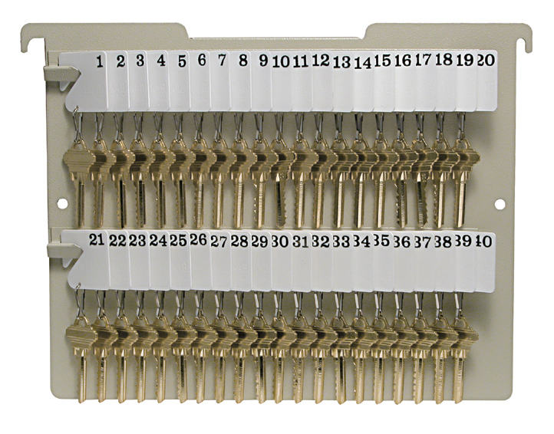
Authentication : Kerberos [2]
เป็นสถาปัตยกรรมแบบไคลเอนต์/เซิร์ฟเวอร์
ทุก ๆ โฮสต์ที่อยู่บนเครือข่ายจะต้องมีซีเคร็ทคีย์เป็นของตนเอง
ใช้ KDC (Key Distribution Center) เป็นศูนย์กลางหรือเซิร์ฟเวอร์ที่ทำหน้าที่จัดการและเก็บคีย์ของทุก ๆ โฮสต์ที่อยู่บนเครือข่ายเอาไว้
หน้าที่ของ KDC มีสองแบบคือ AS (Authentication Server) และ TGS (Ticket-Granting Server)

Slide 8
Authentication : Kerberos [3]
ที่เปรียบเทียบกับสุนัข 3 หัว เพราะโปรโตคอลนี้ประกอบไปด้วย 3 ส่วน คือ
หัวที่ 1 คือ Client
หัวที่ 2 คือ Server
หัวที่ 3 คือ KDC

Slide 9
Kerberos Architecture

Slide 10
Mail Security
การรับส่งอีเมลปกติจะไม่มีการเข้ารหัสข้อมูล ไม่ว่าจะใช้โปรโตคอลใดก็ตาม
ในอดีตหากผู้ใช้ต้องการปกปิดข้อความในเมล ก็เป็นหน้าที่ของผู้ใช้เองที่ต้องหาทางปกปิดข้อมูลเหล่านั้น แต่ปัจจุบันผู้ให้บริการเมลมีการเข้ารหัสให้โดยอัตโนมัติแล้ว
โปรโตคอลที่นิยมในการเข้ารหัสอีเมล์ เช่น PGP, S/MIME

Slide 11
Mail Security : PGP
PGP (Pretty Good Privacy) เป็นวิธีการที่นิยมอย่างมากสำหรับการเข้ารหัสอีเมลที่มีความลับ
ใช้วิธีการเข้ารหัสแบบพับลิกคีย์ โดยไคลเอนต์จะต้องเก็บพับลิกคีย์ซึ่งเป็นที่รู้จักโดยทั่วไปและเชื่อถือได้เอาไว้
ถ้าอลิสต้องการพับลิกคีย์ของบ็อบ สามารถถามบ็อบผ่านทางอีเมล หรือโดยส่วนใหญ่จะดาวน์โหลดจากเซิฟเวอร์ที่ประกาศเอาไว้ล่วงหน้า

Slide 12
Mail Security : PGP [2]
PGP อาจถือได้ว่าเป็นการเข้ารหัสข้อมูลแบบลูกผสมครั้งแรก โดยใช้ทั้งซีเคร็ทคีย์และพับลิกคีย์
เนื่องจากประสิทธิภาพของคอมพิวเตอร์ในยุคแรกไม่เพียงพอต่อการเข้ารหัสข้อความอีเมลลด้วยพับลิกคีย์ ดังนั้นจึงใช้ซีเคร็ทคีย์เข้ารหัสข้อความ และใช้พับลิกคีย์ในการเข้ารหัสคีย์ให้กลายเป็นเซสชันคีย์อีกทีหนึ่ง
แต่ในปัจจุบันสามารถใช้พับลิกคีย์เข้ารหัสข้อความโดยตรงได้

Slide 13
PGP Architecture

Slide 14
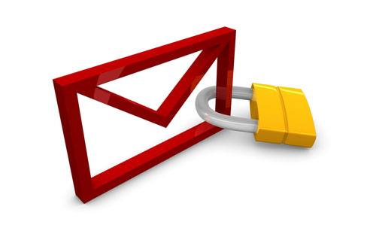
Mail Security : S/MIME
S/MIME (Secure / Multipurpose Internet Main Extensions) เป็นมาตรฐานการเข้ารหัสเมลแบบพับลิกคีย์ และใช้ลายเซ็นดิจิตอลเพิ่มเติมเข้าไป
ฟังก์ชันการทำงานของ S/MIME ได้ประยุกต์เข้ากับโปรแกรมอีเมล ที่ใช้งานทั่วไป เช่น Outlook เป็นต้น (Native Encryption)

Slide 15
การทำงานของ S/MIME อย่างง่าย [1]

Slide 16
การทำงานของ S/MIME ในระบบไคลเอนต์/เซิร์ฟเวอร์

